Slide 1
Thema:
Die Arbeitsgemeinschaften

Slide 2
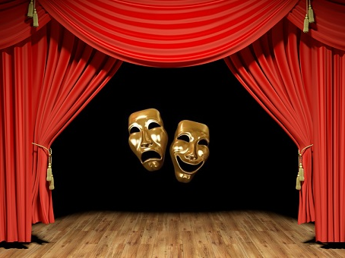
Theater AG

Slide 3
spielen: oynamak, çalmak
Ich spiele Theater.

Slide 4
Musik AG

Slide 5
singen: şarkı söylemek
Ich singe.

Slide 6
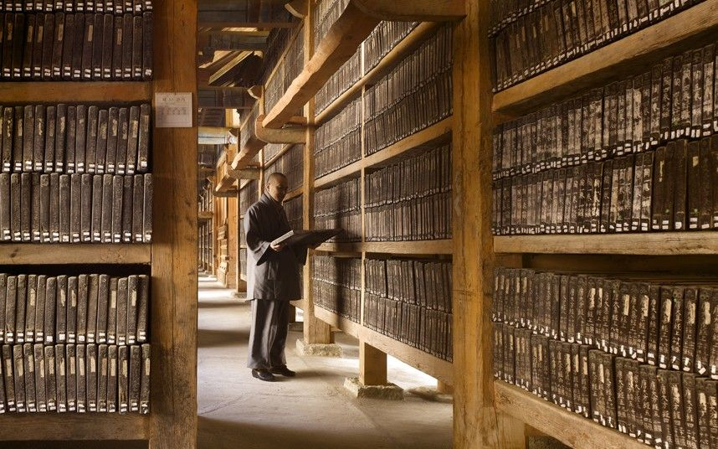
Bibliothek AG

Slide 7
lesen: okumak
Ich lese ein Buch.

Slide 8
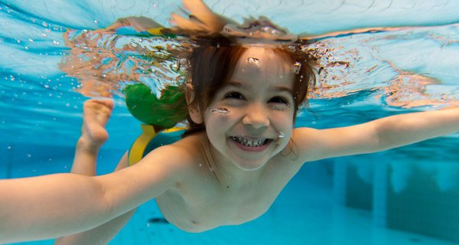
Schwimm AG

Slide 9
swimmen: yüzmek
Ich swimme sehr gut.

Slide 10
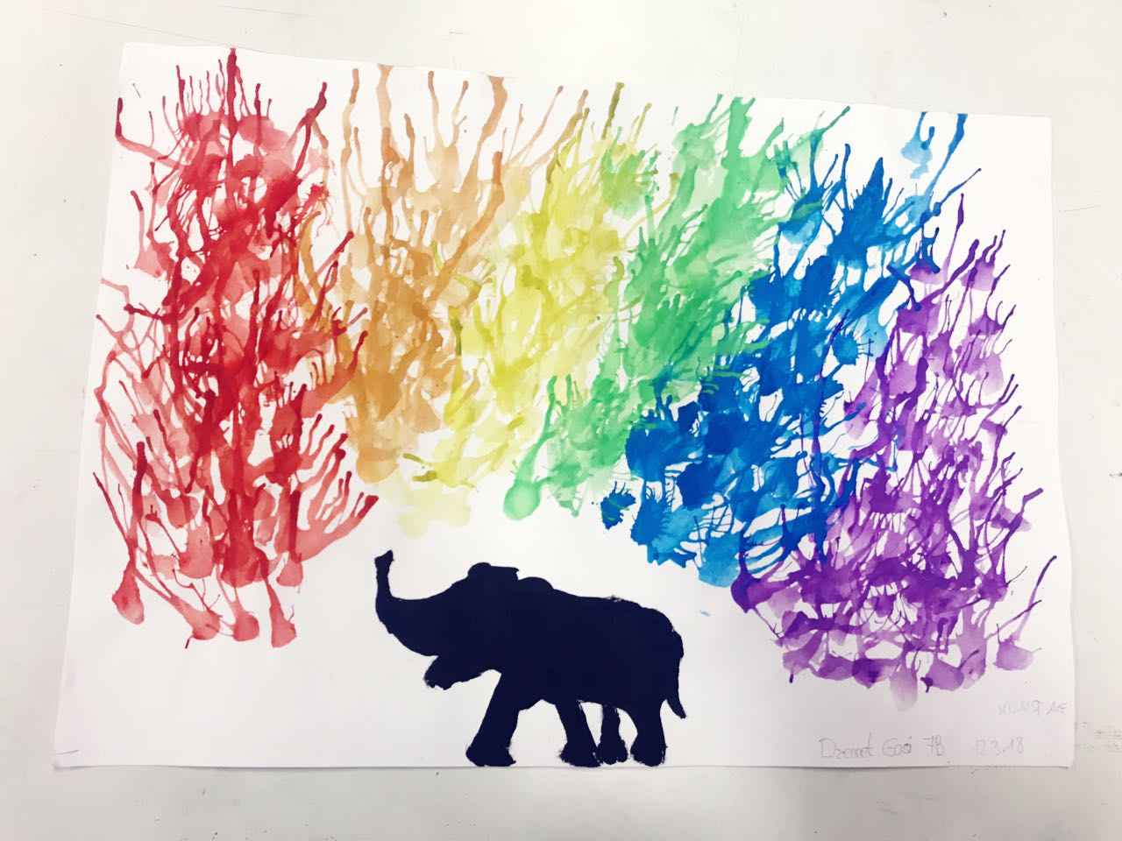
Kunst AG

Slide 11
malen: boyamak
Ich male die Wand.

Slide 12
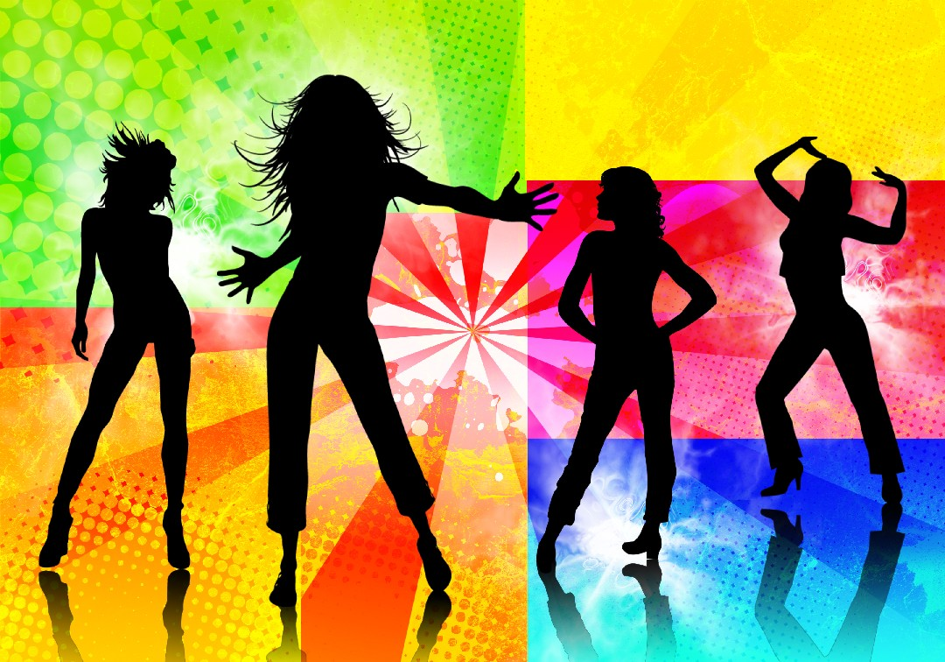
Tanz AG

Slide 13
tanzen: dans etmek
Ich tanze nicht so gut.

Slide 14
Was ist deine Arbeitsgemeinschaft?
Wann ist deine Arbeitsgemeinschaft?
Was machst du in der Arbeitsgemeinschaft?
Wie findest du die Arbeitsgemeinschaft?

